Slide 1
Fait par Jason Gauthier

Slide 2
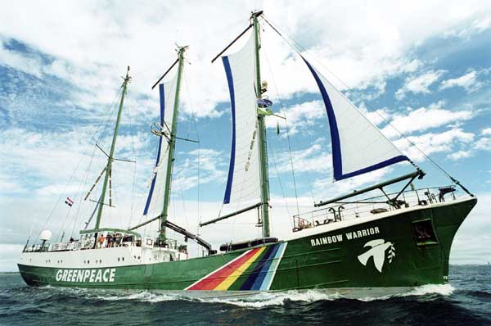
Plasticage du Rainbow Warrior

Slide 3
OÙ: Auckland Nouvelle-Zélande

Slide 4
Quand: 10 Juillet 1985

Slide 5
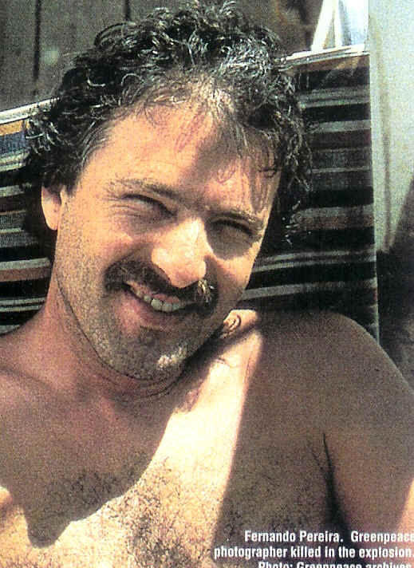
Conséquence: mort de Fernando Pereira
Car le bateau coule avec son kodak

Slide 6
Pays: France
Ils voulaient tester des armes nucléaires et Greenpeace voulait s’y interposer

Slide 7
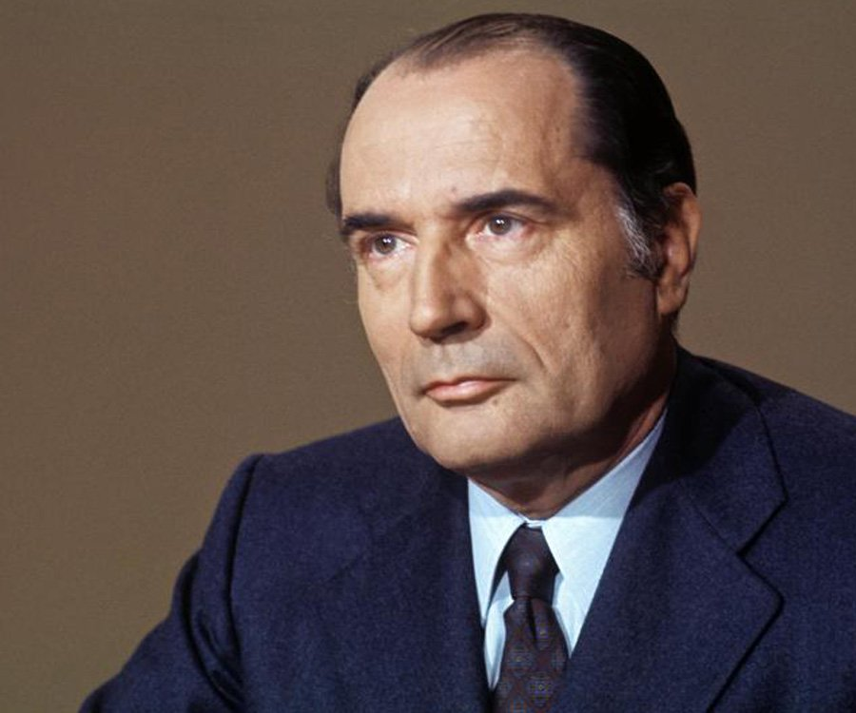
Premier ministre: François Mitterrand

Slide 8
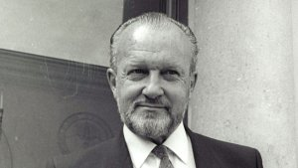
Enquête de la démission du Ministre de la défense: Charles Hernu

